Slide 1
Профилактика употребления веществ вызывающих зависимость
Подготовила: Журавлевич Татьяна

Slide 13
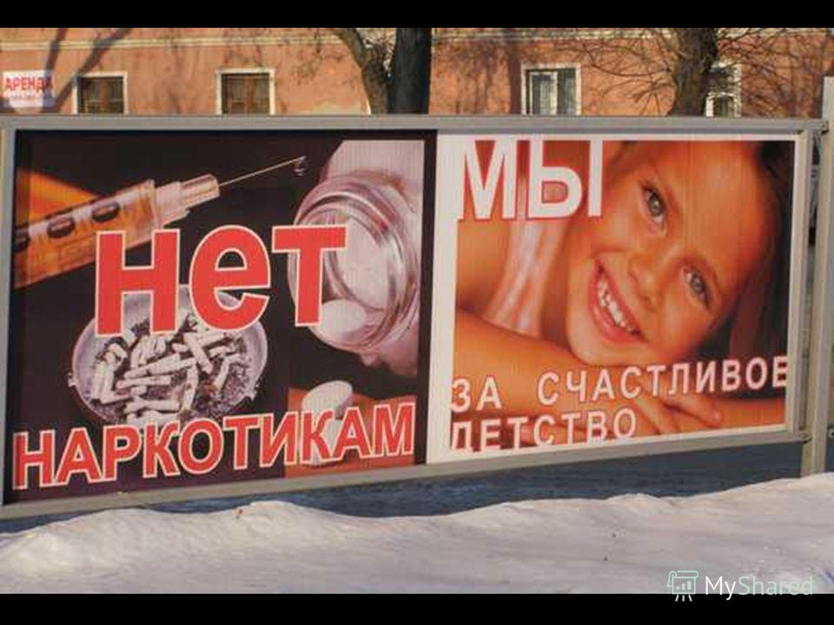

Slide 18
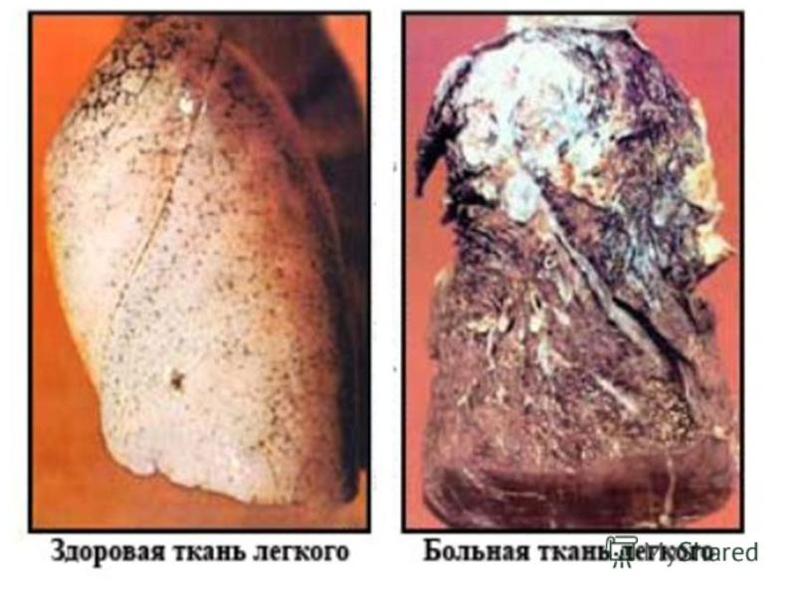
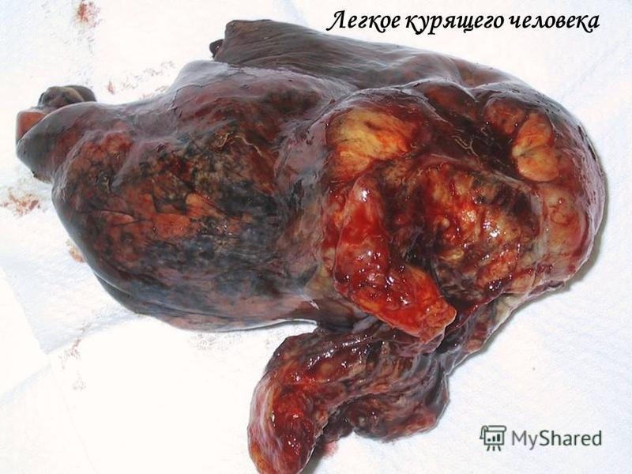

Slide 19
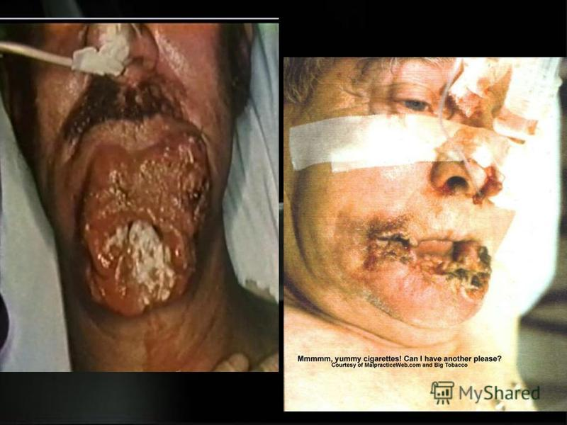

Slide 20
